Slide 1
재료수치해석 H.W 3
20100114 박재혁

Slide 2
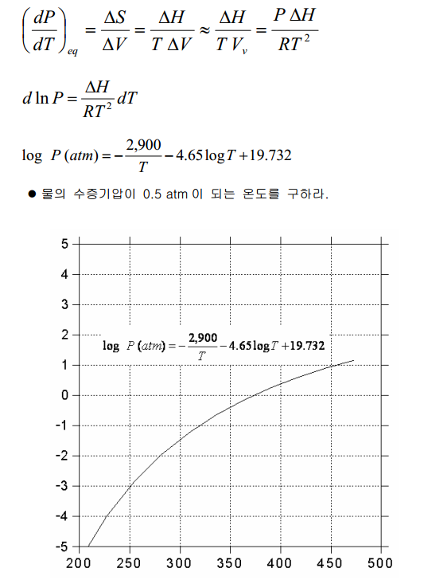
Homework 3
수업시간에 다룬 1변수 방정식을 구하는 방법중 newton’s method와 그 외의 한가지 다른 방법을 이용하여, fortran을 이용하여 왼쪽 문제의 해를 구하시오.

Slide 3
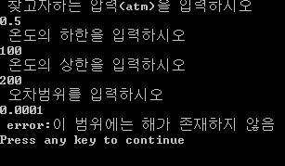
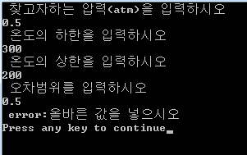
Bisection method

Slide 4
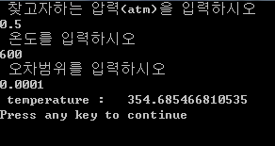
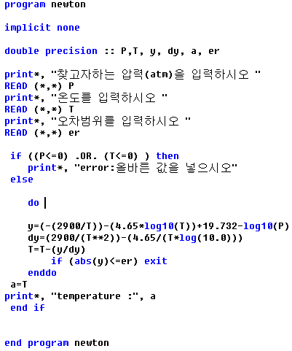
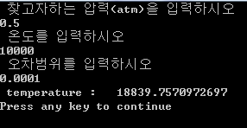
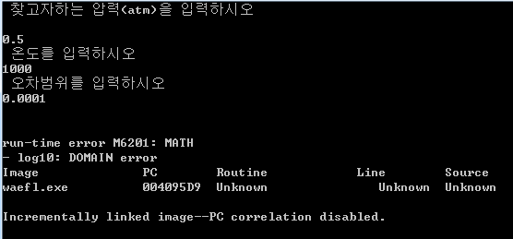
Newton’s method

Slide 5
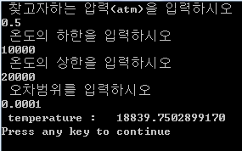
Discussion
<bisection method>
http://www.wolframalpha.com/

Slide 6
Discussion
<값의 분포도>
-bisection method-
약 10^{-3 ~}10⁻⁴ 까지 값이 일치
-newton’s method-
약 10⁻⁶ 까지 값이 일치

Slide 7
Discussion
결과 값의 표준 분포 (신뢰도)는 newton’s method가 더욱 밀집하고 있음을 알 수 있다.
Bisection의 경우 변수를 경우에 따라 나누어 주어야 하기 때문에, 소스코드의 길이가 매우 길다는 단점이 있다.
두 경우 모두 해가 두 가지 이상 있는 경우, 대입 값에 따라서 두 해 중에 한가지 값이 나오며, 동시에 존재하는지에 대한 판별은 좀 더 생각해 보아야 한다.

